Slide 1
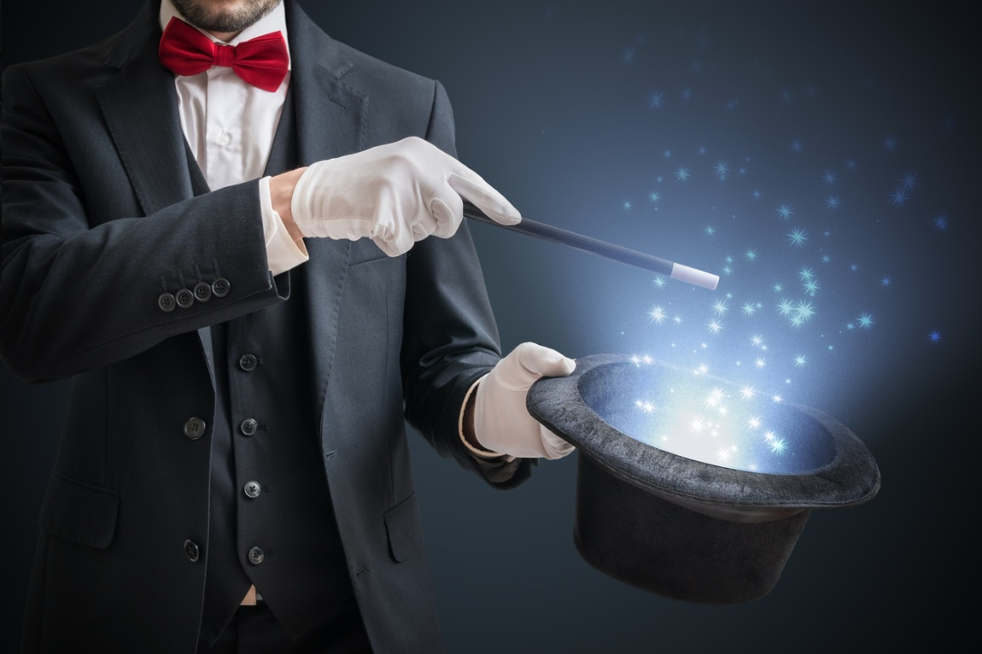
БАЛ ПОД МАСКАМА ДИЗАЈНОМ ПРОТИВ КОРОНЕ МАГИЈА ЈЕ У РУКАМА НАСТАВНИКА
Професор: Милена Благојевић Лазић
Школа: Гимназија Смедерево
Први разред (1-2,4,6)
Школска година 2019/2020.

Slide 2
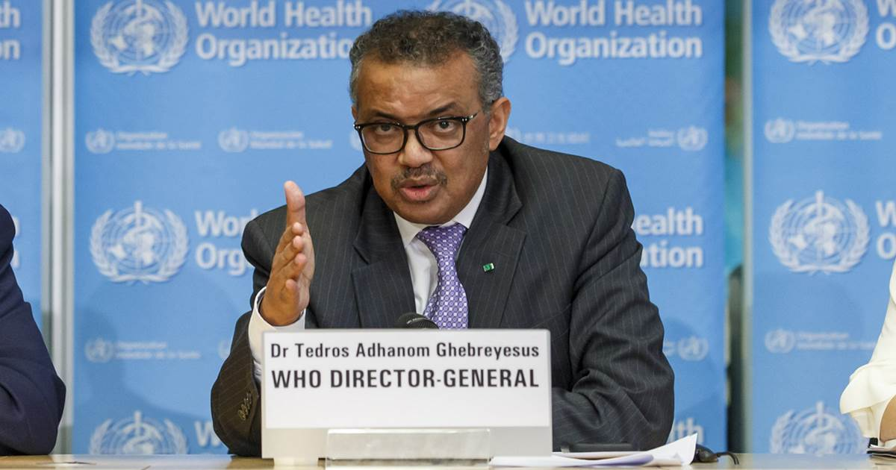
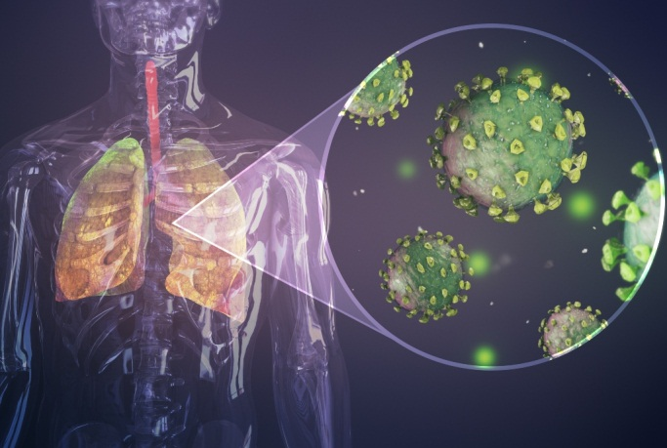
COVID - 19 Генерални директор Светске здравствене организације упозорава на долазећу пандемију
Након што је генерални директор Светске здравствене организације др Тедрос Адханом Гебрејесус, почетком 2020. године изјавио како смо на корак од пандемије корона вируса, а Италија целу земљу ставила под карантин, и даље се међу главним питањима поставља спремност да зауставимо ширење вируса?
У превентиви и препознавању првих симптома важно је знати да су КОРОНА вируси велика породица вируса која може да зарази како људе, тако и животиње. Код људи је доказано да ови вируси могу да изазову респираторне инфекције од благих прехлада до тежих болести као што је био «Тешки акутни респираторни синдром«(SARS), који припада истој породици вируса.
Ново обољење је узроковано загонетним КОРОНА вирусом, које је први пут откривено у кинеском граду Вухану, терминолошки названо - “СО” у овом случају се односи на корону, “VI” на вирус, а “D” на обољење (енгл. disease).

Slide 3
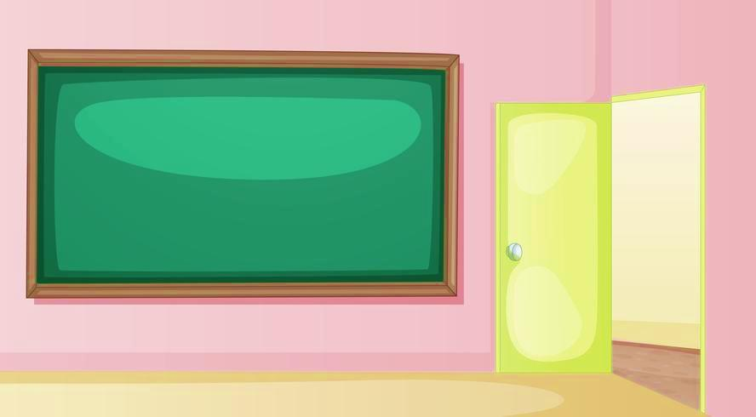
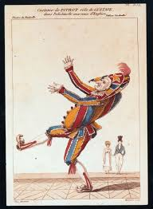
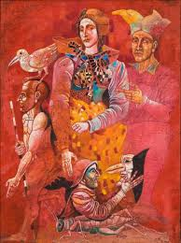
„БАЛ ПОД МАСКАМА“
Италијански романтичар, Ђузепе Верди је оперу "Бал под маскама" као мелодраму у 3 чина, компоновао још давне 1858, не сањајући да ће век и по касније цео свет бити
«НА БАЛУ ПОД МАСКАМА»
Ни астрономија у свом домену, као ни теорија музике нису ни сањале да ће појам "КОРОНЕ" као симбол неограничености у трајању тонова постати симбол 20-их година XXI века. Ипак, уметност се не предаје никада. Као post festum друштвених догађања,она даје катарзу већ проживљеног.
Тако је и предмет "Уметност и дизајн" постао борац у решавању новонасталих животних проблема услед вируса короне, и инспирисао нас да будемо одговорни према свом и туђем здрављу. Слобода коју нуди овај изборни предмет у радионичарском, креативном и истраживачком приступу настави, донела је идеју како направити сет радова на тему Короне, као својеврсне катарзе у ванредном стању, које је ученицима још више подстакла стваралачку машту.Подстакнути професоркином идејом да направе оригиналну заштитну маску, рукавице и визир, ученици су прионули на креативни рад уз помоћ затечених материјала код куће.

Slide 4
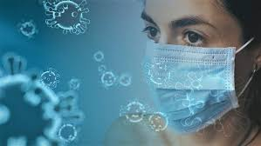
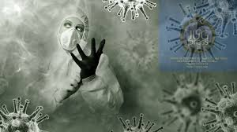
https://classroom.google.com/g/tg/NjUxODMyODY1OTJa/ODYyNjg0OTMyMzVa?authuser=0#u=NTQxMDM0NjE0ODha
БУЂЕЊЕ КРЕАТИВНИХ ИДЕЈА
На часовима изборног предмета „Уметност и дизајн“ негујемо практичну креативност, не заборављајући да су најлепша уметничка дела често настајала у најтежим животним околностима.
То нам је била и премиса тематског циклуса часова „Дизајном против короне“.
У нашој креативној on-line учионици, ученици су за први задатак добили да направе оригиналну заштитну маску. Комплетирали су је већ на следећем часу новим креирањем тзв. визира и заштитних рукавица. За овај сет су користили приручне материјале од куће, јер им је актуелна парола „Остани код куће“ давала нову инспирацију. Ову паролу су касније симболично и графички представили, из које је произашла и „Карикатура короне“ као нови задатак.
Надахнути ученици су циклус радова на тему „Дизајном против короне“, заокружили „Фотографијом више од речи“, чији су мотиви из природе и окружења додиривали различите емотивне утиске.
https://www.youtube.com/watch?v=OlYvffYZiA8
https://www.youtube.com/watch?v=TxUugCoct14
https://www.youtube.com/watch?v=3u6Rv4cwSXg
ПРЕПОРУЧЕНИ ЛИНКОВИ
као привремени пузокази у реализацији ученичких идеја
https://classroom.google.com/g/tg/NjUxODMyODY1OTJa/ODYyNjg0OTMyMzVa?authuser=0#u=NTM5Mzk2ODUyODFa
https://drive.google.com/file/d/1y3w96St8IjxdVdHNZAusJHlLDxsyt0_s/view

Slide 5
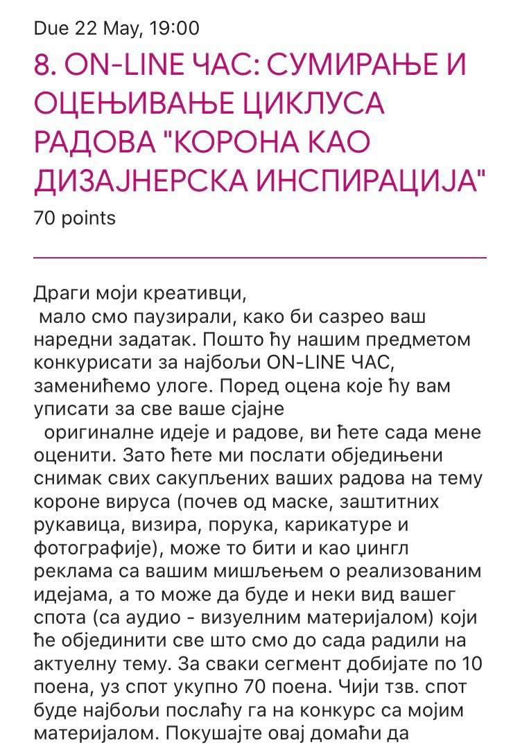
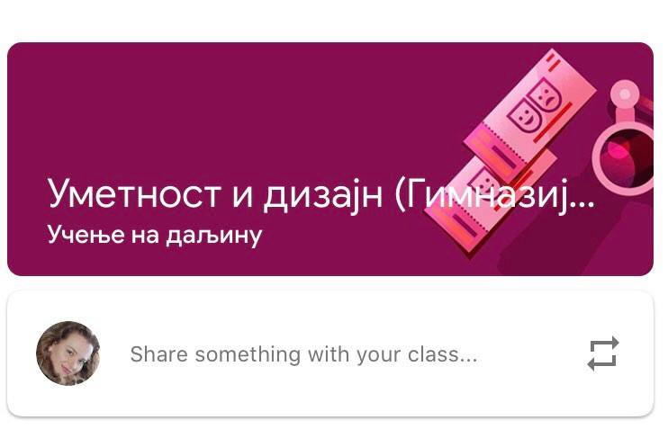
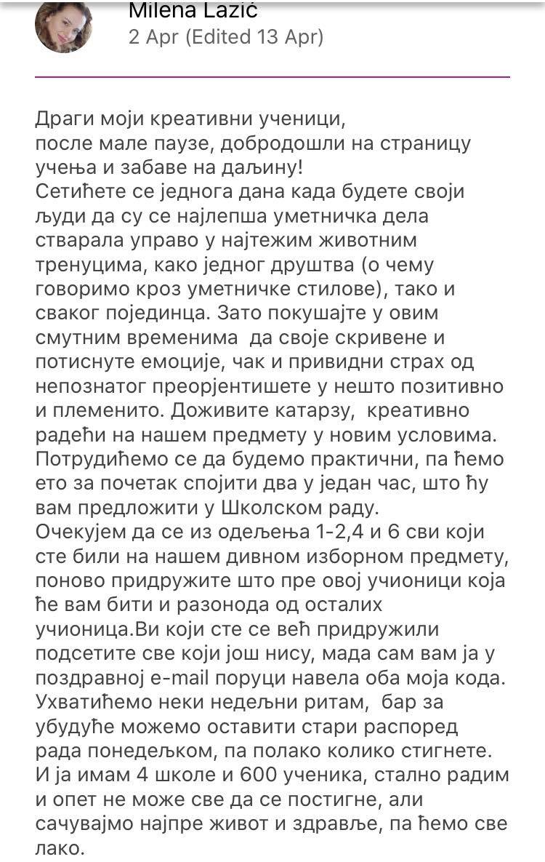
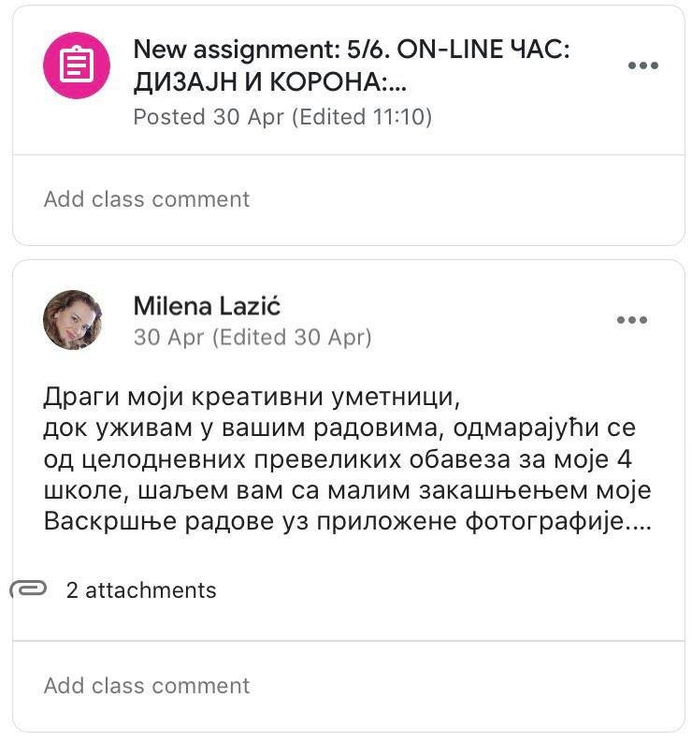
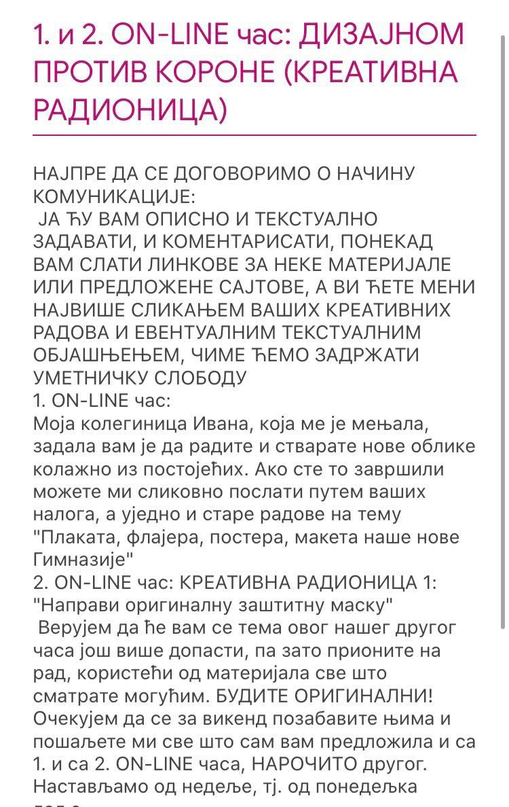
Као што већ знамо настава је морала да се одржава на даљину, преко тв екрана, или виртуелних алата, па смо се и ми на предмету „Уметност и дизајн“одлучили за овакав вид комуникације. Осмишљеним пројектом „ДИЗАЈНОМ ПРОТИВ КОРОНЕ“ смо показали да и у оваквим околностима креативност и машта не мирују, већ траже пут катарзе ка што бољем циљу. Ученици су посвећеност и бригу према тренутној пандемији COVID – 19, показали кроз овај предмет којег су, уз моју маленкост, учинили креативним и магичним. Наш креативни тим је озбиљно схватио ову ситуацију и бригу не само према нама већ и онима око нас, и претворио је у стваралачку снагу.

Slide 6
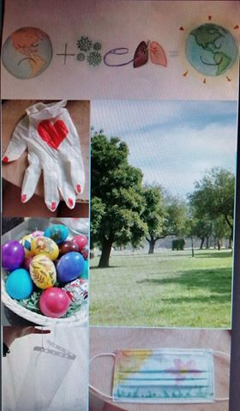
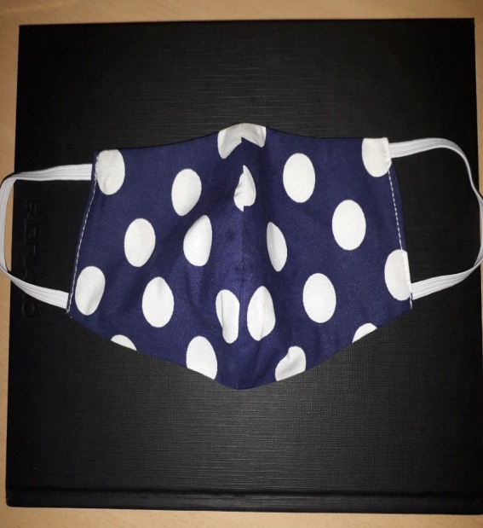
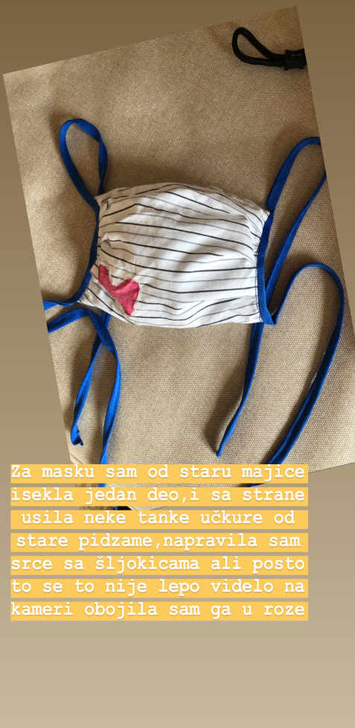
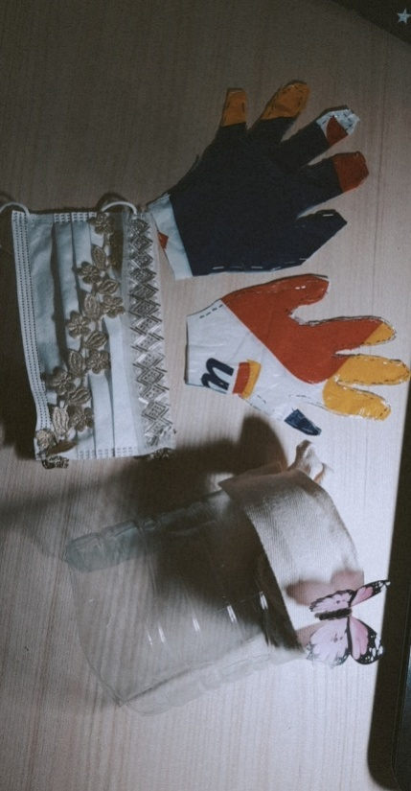
ИСКУСТВА КРЕАТИВНИХ ИДЕЈА
За маску сам искористила тканину од старе сукње, нисам је украшавала додатно зато што су ми се свиделе туфне и нисам желела да је претрпавам.
Рукавице сам направила од пластичне кесе и исекла сам срца од колаж папира и додала шљокице.
Визир сам направила од флаше за воду, додала сам силиконску пену, и на њу сам залепила звездице .
Мила Савковић 1-4
Обзиром да је вандредно стање и да не можемо да излазимо из својих домова, сав материјал који сам користила је онај који сам нашла код куће. Моја порука путем мотива срца на рукавицама је да лајтмотив да научимо да волимо и ценимо оно што имамо и да не заборавимо да волимо и ако не можемо да загрлимо и пољубимо, да научимо да се смејемо очима а не осмехом... Такође сам желела да урадим "маникир" овим рукавицама јер лепота наших ноктију не долази до издражаја. Што се тиче маске, мотиви природе преносе поруку да треба да обратимо мало више пажње на њу и да је можда баш ова ситуација настала јер је природа желела да се одбрани и сачува ово мало лепоте које човек није уништио и загадио. Визир није дизајниран због своје практичности. За издраду сам користила фломастере, маркере, ластиш, фасциклу, рукавице и маску. Надам се да Вам се допадају радови и поруке које носе.
Јана Ристић 1-6
За заштитну маску сам нашла неко платно које сам опрала и дезинфиковала, а онда сам замолила маму да ми машином пришије шта треба. На крају сам сама пришила гумице и неки украс који сам такође нашла. Визир је направљен од старе флаше коју сам нашла и исекла да одговара димензијама мог лица Ради заштите сам прилепила платно на врху и уденула ластиж.
Миња Павић 1-2

Slide 7
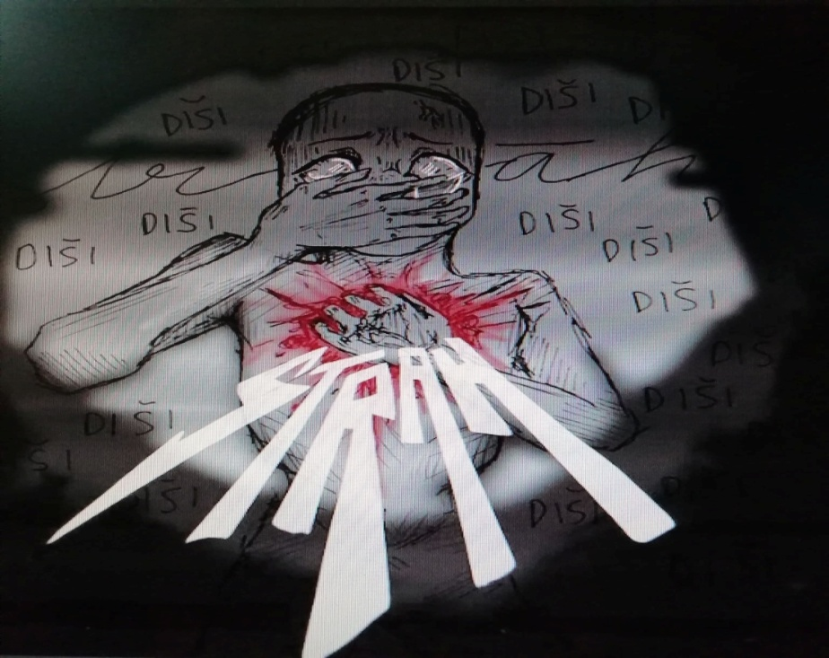
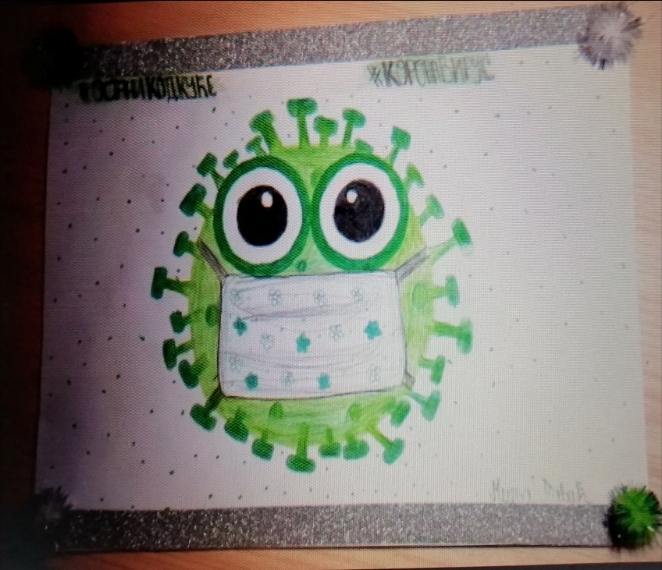
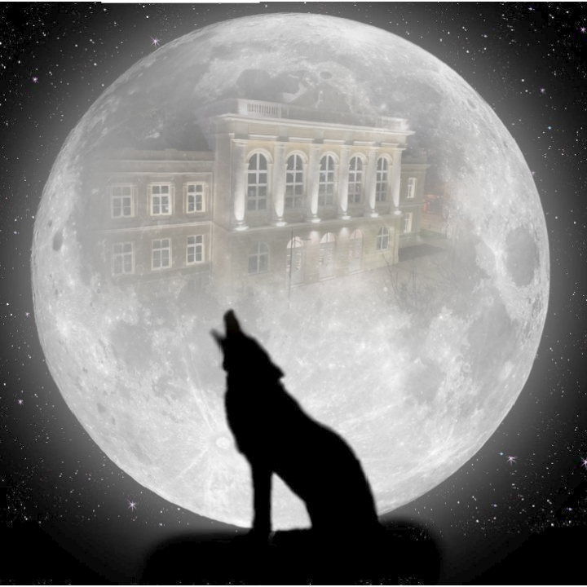
КАРИКАТУРОМ И ГРАФИЧКИМ ДИЗАЈНОМ ПРОТИВ КОРОНЕ
(радови ученица Теодоре Вучковић и Емилије Глишић 1-6,
Миње Павић и Ане Миркаило 1-2)

Slide 8
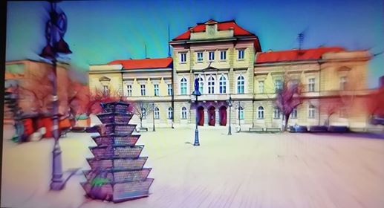
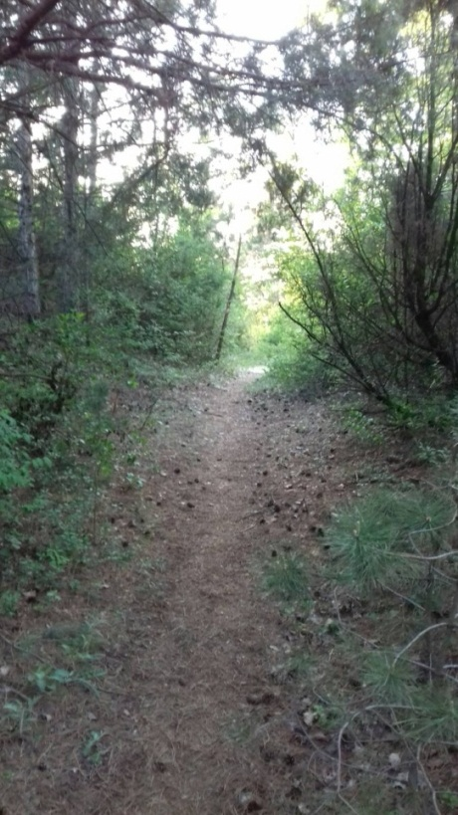
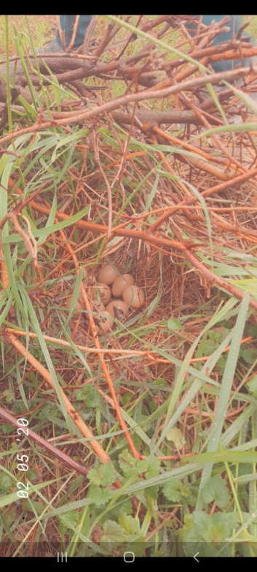
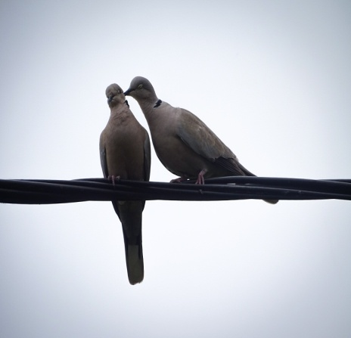
ФОТОГРАФИЈОМ ВИШЕ ОД РЕЧИ
Осмишљени пројекат «ДИЗАЈНОМ ПРОТИВ КОРОНЕ» ученици су заокружили креативним фотографијама, које су носиле симболичне поруке са или без наслова. Давала сам им путоказе...
1 Можете користити свој фото-апарат или мобилни телефон како би ми послали фотографију која сведочи о актуелном времену и ванредном стању које ће постати убрзо прича за нама. Можете ми послати и неку фотографију снажне поруке коју сте већ забележили.
2.Ако проводите слободно време у граду или природи, усликајте ванредно стање кроз градску атмосферу, природни амбијент, биљке, животиње и њихове реакције, људе различитих узраста, чије ће слике рећи више од речи о емотивном стању свих нас. Можете користити и ретро, црно-белу фотографију или у пуном колору, зависи од поруке на фотографији.
3. Без обзира на говор фотографије, можете је насловити.
ПОШТУЈУЋИ ПАРОЛУ «ОСТАНИ КОД КУЋЕ»СВАКИ УЧЕНИК ЈЕ ИМАО СВОЈУ КРЕАТИВНУ РАДИОНИЦУ. РАДЕЋИ ТАКО НА ДАЉИНУ, ПРЕДВОЂЕНИ ПРОФЕСОРКИНИМ ИДЕЈАМА УЧЕНИЦИ СУ СВОЈИМ РАЗНОВРСНИМ ТЕМАТСКИМ РАДОВИМА ПОКАЗАЛИ ПРАКТИЧНО У МУЛТИМЕДИЈАЛНОМ СИНКРЕТИЗМУ ДА МОГУ И ДИЗАЈНОМ ДА СЕ БОРЕ ПРОТИВ КОРОНЕ.
Ова фотографија доноси спокој и мир који корона вирус буди у нама поводом празних улица и несостатка веселости на градском тргу. Недостатак народа полази од њиховог страха и жеље да се што боље очувају од овог невидљивог непријатеља. Они тиме што остају у својим кућама не штите само себе него и себи блиске и битне особе којима би још мање желели нешто лоше него себи. Мотив градског трга постоји као мотив живота у нашем граду. Тај мотив живота се односи на срећу која се може приметити на људским лицима и лицима деце која се играју на фонтани. Боје мало појачавају тај ефекат апстрактног или чак другог паралелног света где је увек празно и нема живота док је наш свет са животом нормалних боја. Мотив паралелног универзума као супротности између нашег краја пре катастрофе и тренутно за време катастрофе.. Ово време је свима донело доста бола и патње али коначно ће све ускоро бити готово и полако се већ све враћа на старо. Полако, али сигурно...
Маја Жарковић 1-4 Никола Јовановић 1-6 Теодора Вучковић 1-6 Јасмин Ибрахим 1-4
„Скривени од погледа“ «Случајни сусрет» „Беживотност уметности» „Стаза живота»

Slide 9
УЧЕНИЧКА ЕВАЛУАЦИЈА
Кроз предмете које нам предајете, Музичко и Уметност и дизајн, научила сам како увек треба бити позитиван, и све ситуације сагледавати са лепше стране, и на томе сам Вам врло захвална
Јана Ристић 1-6
У скученим данима ванредног стања, предмет „Уметност и дизајн“ нам је доносио радост створеним креацијама
Нина Лазић 1-2
Професорка Милена је темом радова „Дизајном против короне“ пробудила нови поглед на свет око мене
Стефан Ивковић 1-6
Хвала Вам што сте ме научили да уживам у тренутку и да увек дам све од себе, и улепшам другима и себи време у карантину, као и ван њега
Дамјан Станишић 1-4

